Slide 1
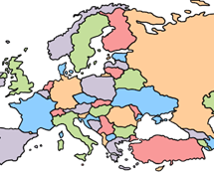

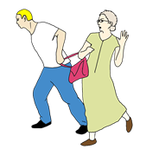
inimkaubandus
MTÜ Eluliin
Eesti Vaimupuudega Inimeste Tugiliit
käesolevat projekti toetas rahaliselt Hasartmängumaksu Nõukogu

Slide 2

Mis on Inimkaubandus?
Soovitame antud materjali kasutada
aktiivse osalusega vestlusringis lihtsas keeles.
Materjal on mõeldud vestlusringi toetamiseks.
Soovitatav on juhendaja osalemine MTÜ Eluliin korraldatud ümarlaual
„Erivajaduste ja puudega inimkaubanduse ohvrite märkamiseks, äratundmiseks ja juhised esmaseks sekkumiseks“ ning tutvumine juhendmaterjalidega.

Slide 3
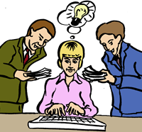
Juhendmaterjal erivajadustega ja puudega inimkaubandusohvrite märkamiseks, äratundmiseks ja juhised esmaseks sekkumiseks on kättesaadav https://www.eluliin.ee/projektid https://www.eluliin.ee/sites/default/files/2018-04/juhendmaterjal.pdf
Inimkaubandus on teise inimese ärakasutamine.
Inimkaubanduse ohver võib olla igaüks,
nii mees kui naine.
Inimkaubandus ohvriks võib sattuda tasapisi,
ise seda märkamata.
Inimkaubandus võib toimuda mitmel erineval viisil.

Slide 4

Iga inimene võib sattuda ohvriks
Inimest jälgitakse
Räägitakse „kärbsed pähe“.
Meelitatakse.
Viiakse
teise riiki
Inimest hoitakse kinni
Võetakse raha ära
Ähvardatakse
Sunnitakse jooma. Narkootikume tarbima
Inimest kasutatakse ära mitmel viisil

Slide 5
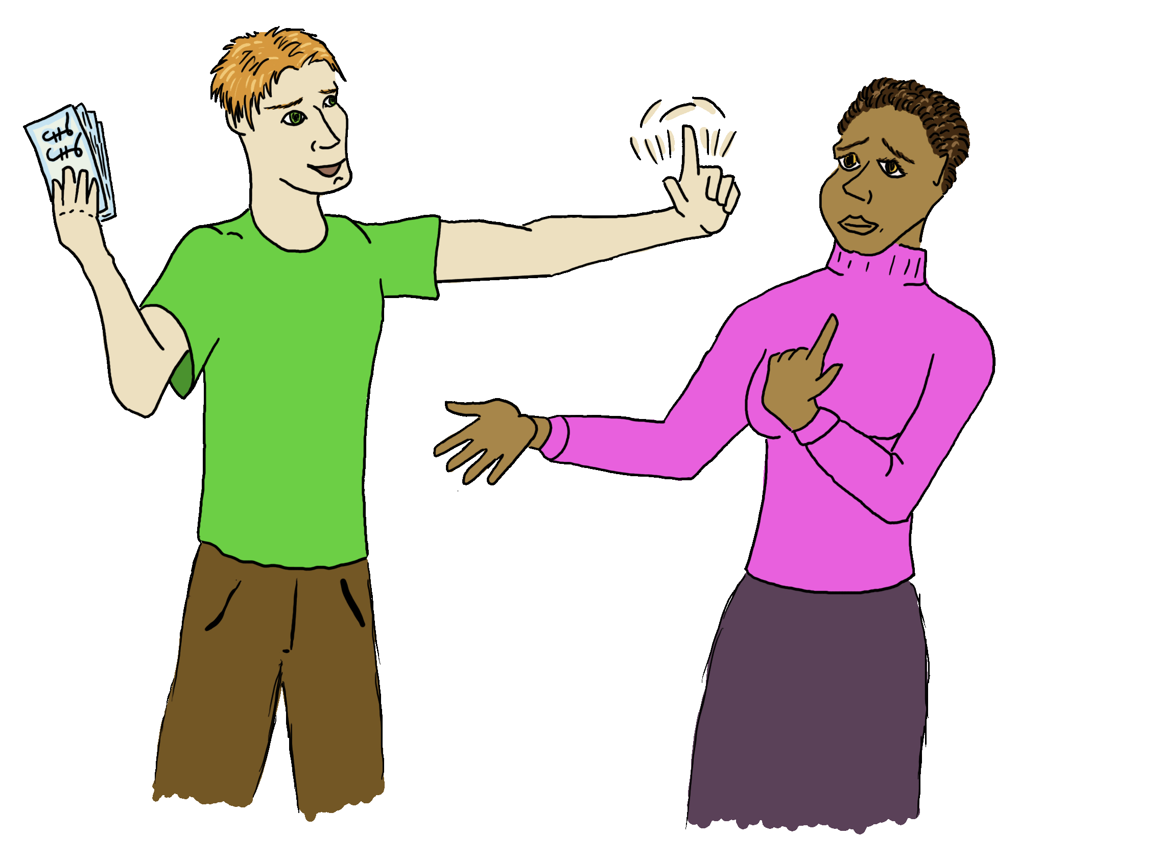
Inimest võib ära kasutada mitmel viisil:
Sinu pensioni või raha ära võtmine
Laenude võtmine Sinu nimel
Firma tegemine Sinu nimel
Sinu pangakaarti kasutamine
Lepingute tegemine Sinu nimel

Slide 6
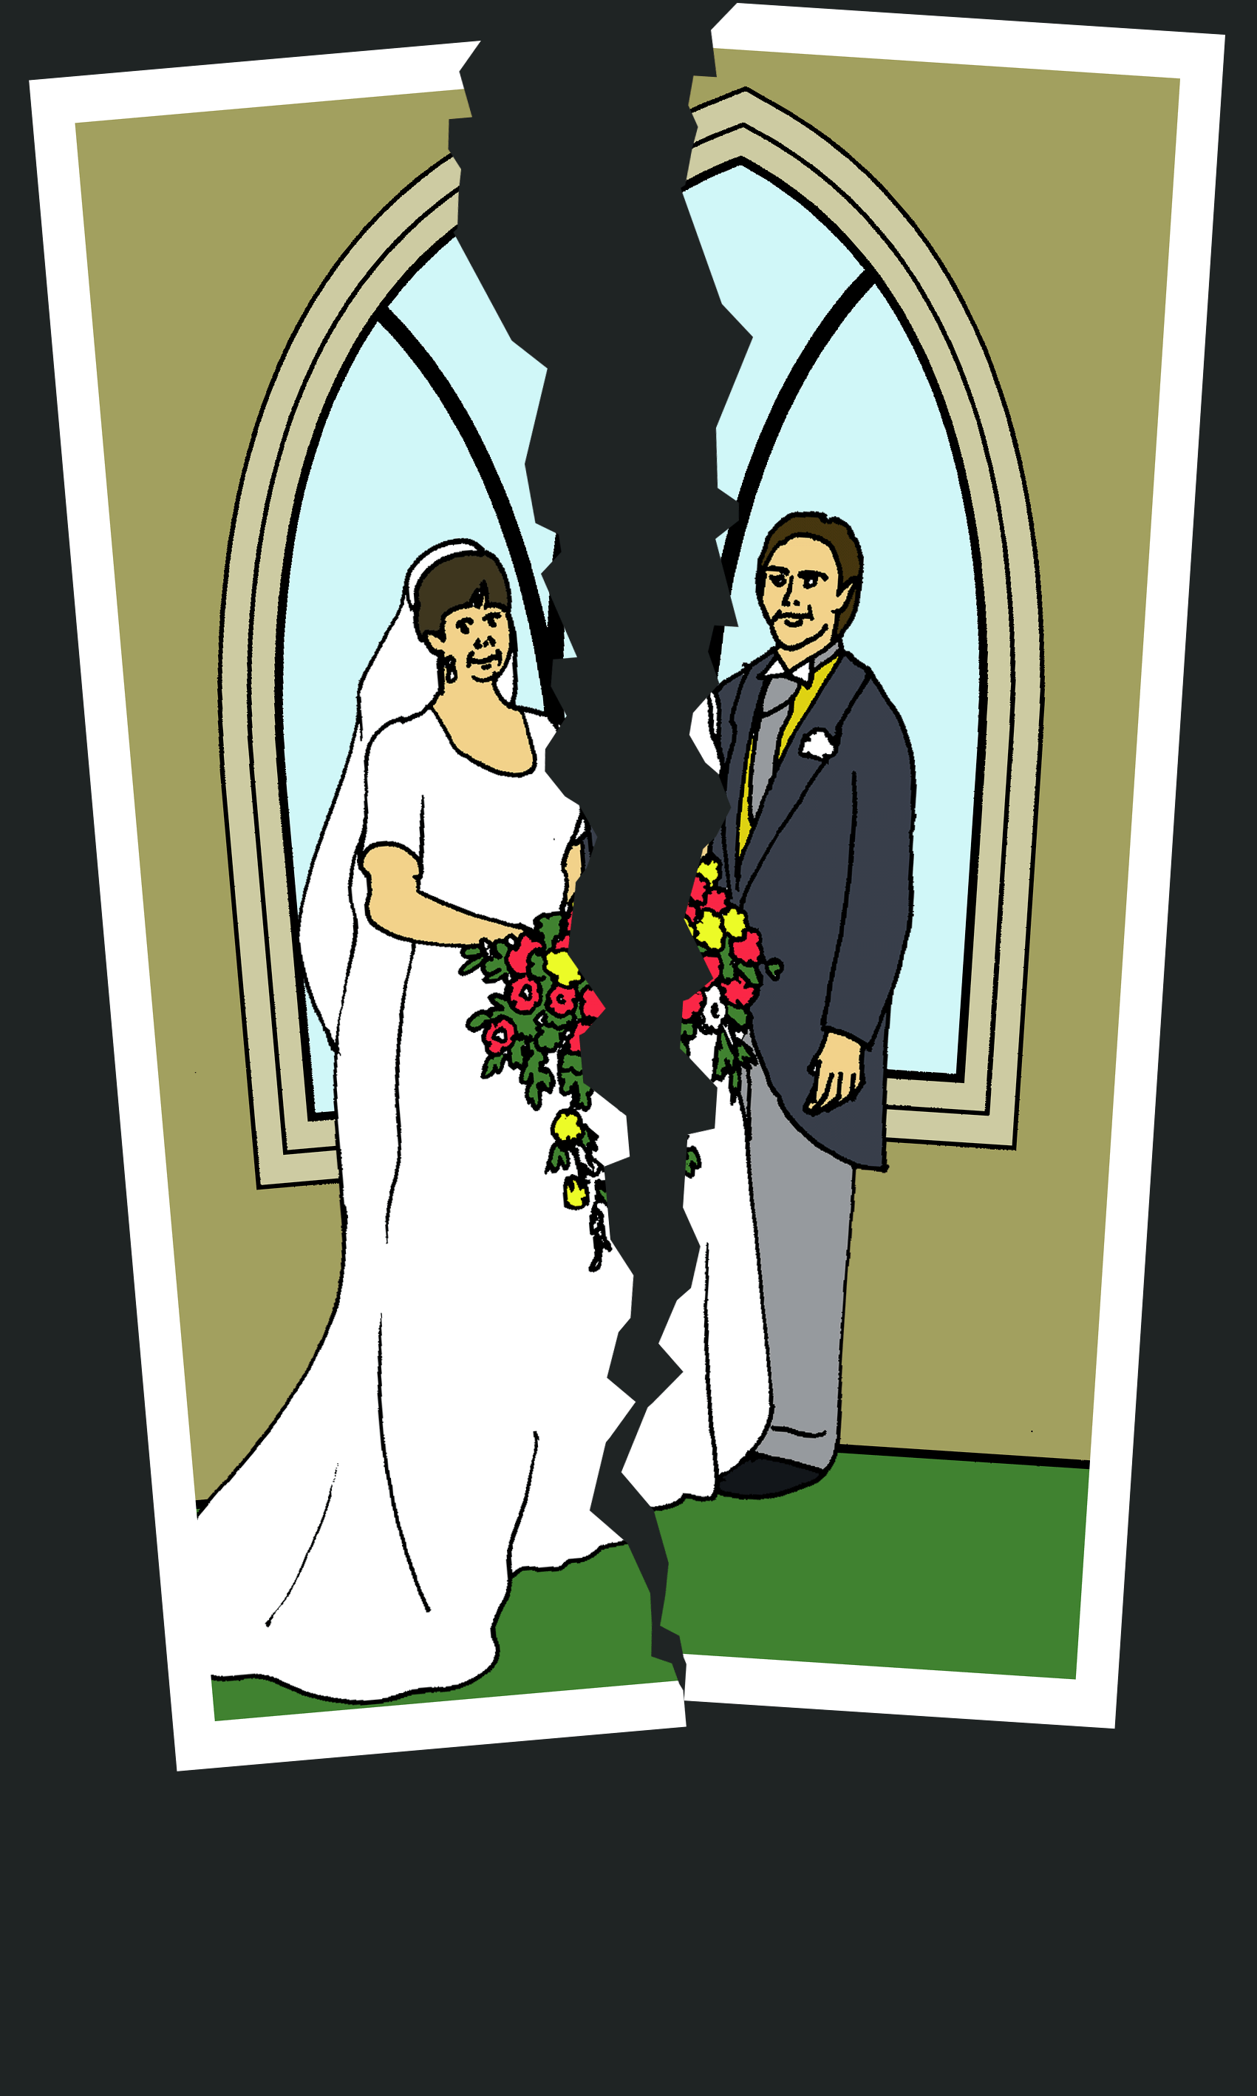

Inimest võib ära kasutada mitmel viisil:
Sinule armastuse teesklemine
isikliku kasu saamiseks.
Sinule armastuse teesklemine
abiellumise eesmärgil.
Sunnitakse abielluma ähvarduse või vägivallaga.
Abikaasa poolt Sinu nimel laenu võtmine,
asjade ostmine,
äri tegemine, millega Sa nõus ei ole või aru ei saa.

Slide 7

Inimest võib ära kasutada mitmel viisil:
Tasuta tööd tegema sundimine teise inimese heaks
Ähvardamine ja peksmine, alandamine
Võetakse töötasu ära või ei maksta palka
Hoitakse kinni töö tegemise eesmärgil
Võetakse dokumendid ära, keelatakse teistega suhelda

Slide 8

Inimest võib ära kasutada mitmel viisil:
Sunnitakse varastama
Sunnitakse kerjama
Sunnitakse alkoholi jooma või
narkootikume tarvitama
Sunnitakse narkootikume müüma või vedama

Slide 9

Inimest võib ära kasutada mitmel viisil:
Sunnitakse seksima
Prostitutsioonile sundimine
Sinust salaja või pettusega
seks fotode või filmi tegemine

Slide 10


Inimest võib ära kasutada mitmel viisil:
Elundite müümine
(lõigatakse inimese seest mingi osa välja ja müüakse maha )

Slide 11
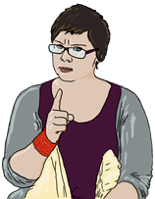
Kas sa oled märganud?
Kas Sina oled märganud inimkaubanduse juhtumit?
Kas Sind on ärakasutatud?
Kuidas ära tunda inimkaubanduse ohvrit?
Mida teha,
kui märkad inimkaubanduse juhtumit
või tead ohvrit?

Slide 12

kellele teatada inimkaubanduse kahtluse korral?
Politsei 112
Inimeste ärakasutajad, petjad
ja seksiga kauplejad pannakse vangi.
Ohvreid abistab Eesti riik.
Ohvrid saavad igasugust toetust ja abi .
Ohvrid saavad varjupaiga.

Slide 13

kellele teatada inimkaubanduse kahtluse korral?
Ohvriabi
Infotelefon: 612 1360 või 16106,
https://www.sotsiaalkindlustusamet.ee/et/ohvriabi-huvitis/ohvriabi-tootajate-kontaktandmed, www.palunabi.ee
MTÜ Eluliin
http://www.eluliin.ee
varjupaigad telefonil 5515491 (ööpäevaringselt)
telefon 655 8088 eesti keeles
telefon 6555688 vene keeles
MTÜ Living for Tomorrow - 660 7320, http://www.lft.ee/
Ööpäevaringne lasteabitelefon 116111

Slide 14
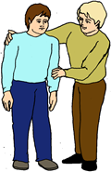
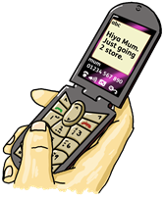
kellele teatada inimkaubanduse kahtluse korral?
Perekond
Tegevusjuhendaja
Tugiisik
Sõbrad

Slide 15

INIMKAUBANDUS
Materjali koostas,
MERLE HARUOJA
mharuoja@gmail.com
AGNE RAUDMEES, Eesti Vaimupuudega Inimeste Tugiliit
agne@vaimukad.ee
Fotopank: Eesti Vaimupuudega Inimeste Tugiliit, lihtne keel
Fotode kasutamine ainult omaniku nõusolekul. www.vaimukad.ee
2018 november, Tallinn

